Slide 1

ESTRATEGIA DE CALIDAD DE PRUEBAS
PROYECTO EXPERIENCIA INTEGRAL DE CONSUMOS
(LIBRANZAS)
DIRECCIÓN DE SERVICIOS DE CERTIFICACIÓN
2018

Slide 2
CONTEXTUALIZACIÓN
En la actualidad, los clientes Bancolombia que desean realizar créditos de Libranza a través de las empresas que tienen convenio con el banco, deben realizar la gestión de los mismos a través de un asesor, y en promedio se demora alrededor de 8 a 15 días todo el proceso, desde que hace la solicitud hasta el desembolso; lo que busca el proyecto de Experiencia integral de consumo, es mejorar la experiencia del cliente en crédito de libranzas, a través de canales digitales que le permitan autogestionar su preaprobado hasta el desembolso del mismo. Y a su vez brindar al empleador información de los créditos de sus empleados.

Slide 3
CONTEXTUALIZACIÓN
¿Porqué escoger Libranza y no otra opción de crédito?
Son las opciones que la empresa ofrece al empleado
Se asumen como parte del beneficio de ser empleado de una organización.
No hay que salir de la oficina
En las empresas grandes generalmente cuentan con visitas comerciales de los diferentes bancos.
Deducción de nómina
Casi “no sienten” el pago, pues se acostumbran a recibir menos dinero de sueldo.
Requisitos
Según el convenio, el empleado puede acceder al crédito tras un mes de haber sido contratado
Tasa mas baja
En comparación con tarjetas de crédito, libre consumo y créditos rotativos.

Slide 4
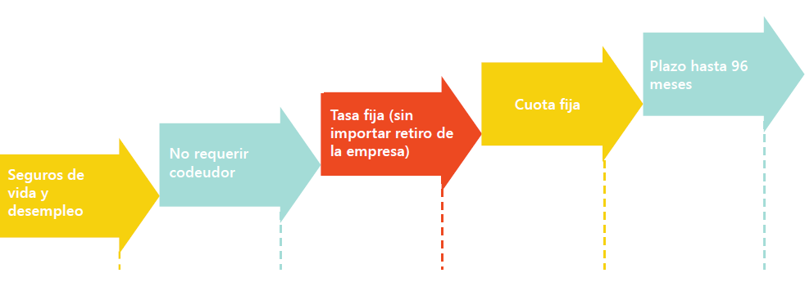
CONTEXTUALIZACIÓN
Valor agregado Bancolombia

Slide 5
OBJETIVOS GENERALES
Fidelización de clientes.
Mejorar la experiencia del cliente.
Desembolsos automáticos de los créditos de libranza mediante autogestión, que sea fácil y simple.
Disminución de operatividad en algunas áreas.
Aumentar participación en el mercado, triplicando las colocaciones en tres años.

Slide 6
Producto Mínimo Viable
Preaprobados Libranza Ventas Digitales:
Se hará reuso del flujo actualmente en producción para créditos de libre inversión, con las siguientes modificaciones a nivel general:
Adecuación del flujo de Bizagi de Ventas digitales para incluir la validación del convenio y ajustar el proceso de desembolso.
Desarrollos en Cartera para administración de los convenios de Libranza y modificación del desarrollo de desembolso de crédito.
Desarrollos en el Front del portal de ventas digitales para adicionar la experiencia de Libranza.
Desarrollos a nivel de bróker para los servicios de Administrar convenio de libranza y Desembolso de crédito.

Slide 7
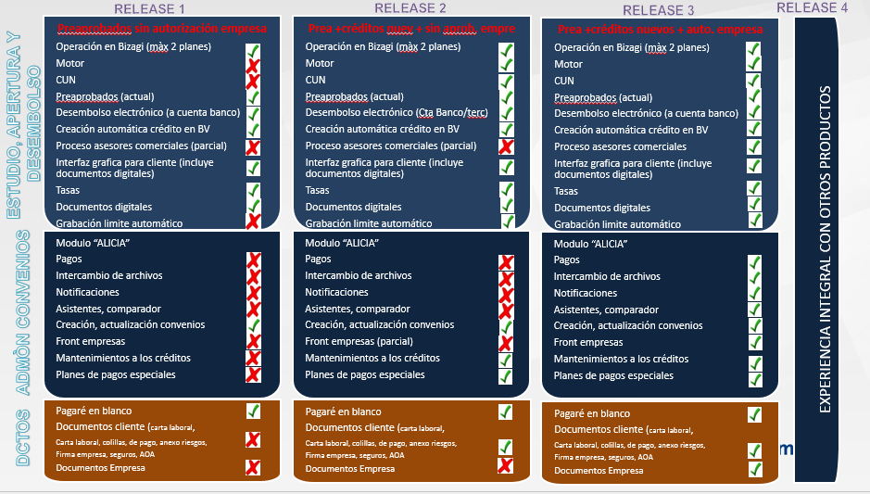
RELEASES ESTIMADOS
Notes:
Preaprobados y creación de convenios en “Alicia”
Release 2 Preaprobado + nuevos créditos
Release 3 Preaprobado + nuevos créditos + compra cartera+ Modulo Inteligente Alicia

Slide 8
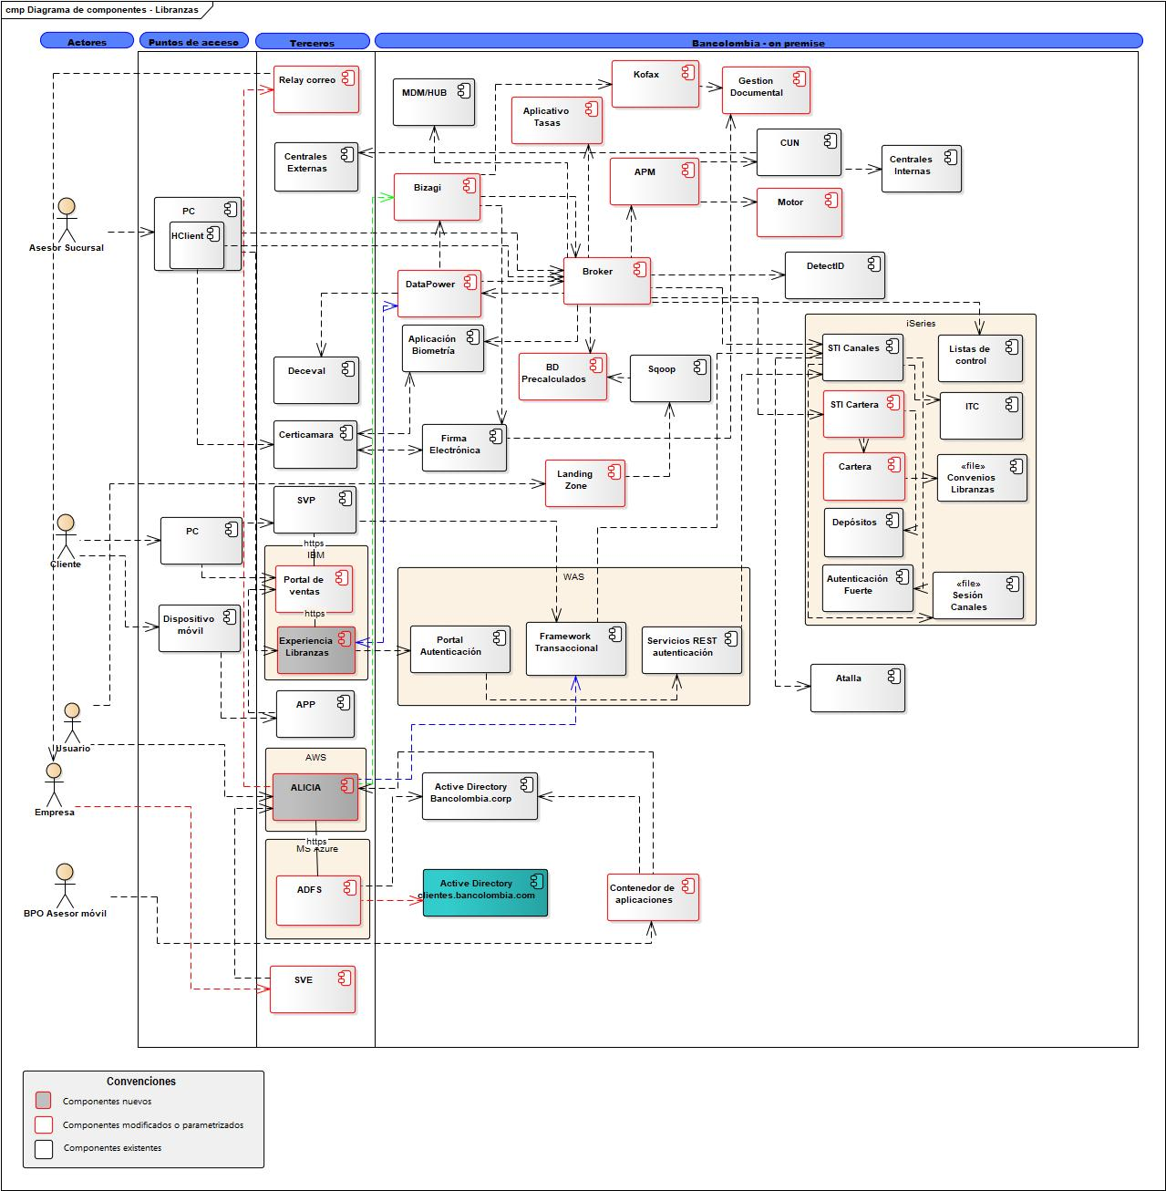
ARQUITECTURA LIBRANZAS
Arquitectura

Slide 9


PRÁCTICAS DE CALIDAD
Pendiente TDD y ATDD para iSeries y Bizagi
DoJo Pruebas de Aceptación para el Front
Configuration Management CM
Continuous
Testing CT
Continuous
Deployment CD
Release
Management RM
Continuous
Integration CI

Slide 10
CONTINUOS TESTING
Pruebas Manuales
¿Qué?
¿Quién?
¿Cómo?
Automatización E2E y Regresión
Automatización Pruebas de Aceptacióny de Integración
Automatización Pruebas Unitarias
Componentes
Pruebas E2E y de Regresión automatizadas
Integración
Performance y Seguridad Básicas
Manuales
Pruebas Especializadas
TDD
Unitarias
BDD / ATDD
Exploratorias
PITT Libranzas
3 Automatizadores
Células Transformación
Células Transformación
PITT Libranzas 3 Automatizadores
Analistas PE
D
E
V
O
P
S
R
B
T

Slide 11


PITT LIBRANZAS
EQUIPO
Automatizadores:
Daniel Antonio López Araque (TCS) – SELENIUM (automatización WEB)
Miguel Ángel Gutiérrez Echeverri (TCS) – SELENIUM (automatización WEB)
Melissa Rodriguez Rodriguez (Accenture) – APPIUM (automatización MOBILE)
PO: Paola Sierra (Ingeniera de Calidad)
SM: Lina Velásquez
OBJETIVO: Garantizar la calidad de las soluciones implementadas de forma eficiente, construyendo la automatización de las pruebas E2E y los set de regresión para el proyecto.

Slide 12
Células
Antares – BPM (1 desarrollador, 1 tester funcional, 1 SM)
Valhalla – Canales (2 desarrolladores + 2 prestados de ALICIA, 1 SM)
Pinneapple – Cartera (5 desarrolladores, 2 tester funcionales, 1 SM)
Sherpas – Cartera (Hasta el Sprint 40) – (1 analista banco, 1 tester funcional, 1 SM)
ScrumMonsterGiga y Androides – Integración (2 desarrolladores, 2 tester)
Disponibilidad

